Slide 1


Revenus générationnels
Création : 22/03/2017
Dernière mise à jour : 09/06/2017

Slide 2


Objectifs
Choix à faire
Idée : Connaître le revenu potentiel futur du client à l’âge où il est censé :
Avoir le plus gros montant de revenu avec un minimum à 50ans (l’âge est dynamique) -> 55/56 ans
Avoir 60 ans (âge déterminé)
Hypothèses économiques de modélisation :
Un client faisant partie des 10% des plus haut revenus fera toujours partie des 10% des plus haut revenu à l’avenir
Aucun évènement exceptionnel n’a lieu dans la vie du client (Perte d’emploi/divorce/etc…)
En effet, on part de l’hypothèse que le client mène un cycle de vie « normal ». A savoir, sa situation future (quelque soit l’idée retenue) est celle d’une personne vivant en couple
Quelle conclusion pourrait-on tirer du revenu potentiel futur
HDG avérés à flux
Futurs HDG
(fort pot futur)
HDG à stocks
GUIDE DE LECTURE :
P25 est la frontière qui sépare les 25% des revenus les plus faibles des revenus plus élevés

Slide 3
Comment enrichir la dimension prospective de notre segmentation ?
Constat : Le 9^{ième} décile met 10 ans pour passer de 60k€ à 80k€, puis 20 ans de plus pour atteindre 100k€ (seuil atteint à l’âge de 51 ans)
Idée: Classer à trois niveaux :
HDG Futur < 3 ans => Enjeu distrib : Prévoir les besoins d’entrée en filière patrimonial
HDG Futur 3-15 ans => Enjeu client : Faire les bons choix d’investissement (stratégie / enveloppes fiscales) ; PR Acces patrimonial à bâtir
HDG Futur >15 ans => Enjeu marketing : entretenir la fidélité et l’image de la marque, ne pas passer à côté des projets et événements de vie
Critères 1
Commentaires
SEGMENTATION POTENTIEL FUTUR
HDG Futur > 15 ans
Critères
Revenu futur > 100k€
Proposition pour une première simulation des volumes
Objectif est de détecter parmi les NVX, GP et CI actuels le potentiel futur
Revenu actuel < 85k€
HDG Futur 3-15 ans
Critères
Revenu futur > 100k€
85k€ < Revenu actuel < 95k€
HDG Futur < 3 ans
Critères
Revenu futur > 100k€
Revenu actuel > 95k€
Non segmentés
Autres situations
Clients déjà HDG

Slide 4
Rappel : critères du potentiel exterieur
Domiciliation revenus
Multi bancarisation
SEGMENTATION POTENTIEL EXTERIEUR
Nouveaux clients
Ancienneté < 1 an
À potentiel
RFR > 30k€
OU
À fort potentiel
RFR > 100k€
Objectif est de détecter parmi les clients actuels le potentiel extérieur
Grand Public
Existe déjà en V1
À potentiel
RFR > [Revenus domiciliés + 20k€]
OU
Segments BQ SD / INA
À fort potentiel
RFR > 100k€
Intermédiaire
Flux ou stocks confiés > 30k€ + critère de stabilisation
À potentiel
RFR > [Revenus domiciliés + 30k€]
OU
Segments BQ SD / INA
À fort potentiel
RFR > 100k€ (et critère à potentiel)

Slide 5
Résultat : La nouvelle vision du potentiel patrimonial de notre Fonds de Commerce
A VALIDER
HDG Avérés :
38 414 Ménages
HDG Externes:
1 476 Ménages
HDG Futurs:
19 935 Ménages
48 Très fortunés
6 292 Fortunés
15 243 Dynamiques
16 831 Traditionnels
RFR > 100k€
Confié C.A. < 70k€
15 762 Pot. > 15 ans
1 923 Pot. 3-15 ans
2 250 Pot. < 3 ans
Propos CSC du 06/06 :
Enjeu distrib –
Affectation en classe de besoin HDG.
Enjeu marketing –
Utilisation dans le cadre du projet GRC : bâtir les programmes relationnels pour mieux conseiller et fidéliser ces clients en devenir.

Slide 6
Conception
Fréquence de calcul : Tous les mois
Etape de conception :
Phase 1 : création de la population de référence
Phase 2 : création des quantiles sur la population de référence
Phase 3 : intégration des indicateurs dans l’ensemble de la population

Slide 7

Phase 1 : création de la population de référence
Population de référence
L’idée étant d’évaluer avec le moins de biais possible la répartition des différents niveaux de revenus (plus précisément : ses quantiles) pour la population globale, il importe de réaliser les estimations sur une population de référence pour laquelle la donnée est la plus fiable et la plus complète possible.
Périmètre de référence retenu => domiciliée au Crédit Agricole avec un maximum de certitude ( « CA Banque principale + » au sens de la banque au quotidien de la segmentation comportementale du CSP ou donnée RFR récente – deux ans au maximum (l'année de l’actualisation de la variable revenu et non pas l’année fiscale), et d’au moins 22 ans - paramétrable).
Segmentation => Une population pour les moins de 25 ans (paramétrable), puis une population par tranche de deux ans jusque 70 ans (paramétrable), une population pour les plus de 70 ans (même paramètre que précédemment). Chacune de ces populations est séparée en couples et célibataires. La séparation se base sur le nombre de contributeurs du CC Famille.
Célibataires
Couples
18-25
25-26
27-28
29-30
31-32
32-33
33-34
Population de référence, utilisée pour déterminer les seuils de classement
Faibles revenus
Hauts revenus
Gruppetto
Peloton
Poursuivants
Echappés
Seuils utilisés pour classer l’ensemble du fonds de commerce sur la génération sélectionnée

Slide 8
Phase 2 : création des quantiles sur la population de référence
Définition du revenu
On appellera revenu la plus grande des valeurs entre :
Flux domicilié (issus de la seg -> il a l’avantage d’inclure les revenus des SCI ; inconvénient : il est calculé sur 15mois)
Flux domicilié (sans critère d’affinage seg ; avantage : il est calculé au bout du 13eme mois)
Dernier RFR connu
Borne inférieur d’un intervalle de confiance unilatéral à 7,5% (paramétrable) sur le RFR
Création des quantiles
Nous appellerons Pxx le quantile à xx% des plus bas revenus au sein de la population de référence, pour la génération du client et un même nombre de contributeurs (âge max du cc pris en compte dans le cas où l’on a plusieurs partenaires dans le cc).
En effet, les quantiles sont différents suivant qu’il y est 1 ou 2 partenaires au sein de la cellule commerciale
1 contributeur 2 contributeurs

Slide 9
Phase 3 : Intégration des indicateurs sur l’ensemble des clients
Dorénavant, on calcule sur tous les clients le revenu
On appellera revenu la plus grande des valeurs entre :
Flux domicilié (issus de la seg -> il a l’avantage d’inclure les revenus des SCI ; inconvénient : il est calculé sur 15mois)
Flux domicilié (sans critère d’affinage seg ; avantage : il est calculé au bout du 13eme mois)
Dernier RFR connu
Borne inférieur d’un intervalle de confiance unilatéral à 7,5% (paramétrable) sur le RFR
Puis, on intègre les quantiles de la population de référence à l’ensemble des clients sur la base de la tranche d’âge
On intègre également à l’ensemble des clients les quantiles à 60ans où là où le revenu maximal sur la médiane a été détectée
On calcule l’ensemble des indicateurs par rapport à la tranche d’âge des clients (âge max du cc pris en compte dans le cas où l’on a plusieurs partenaires dans le cc)

Slide 10

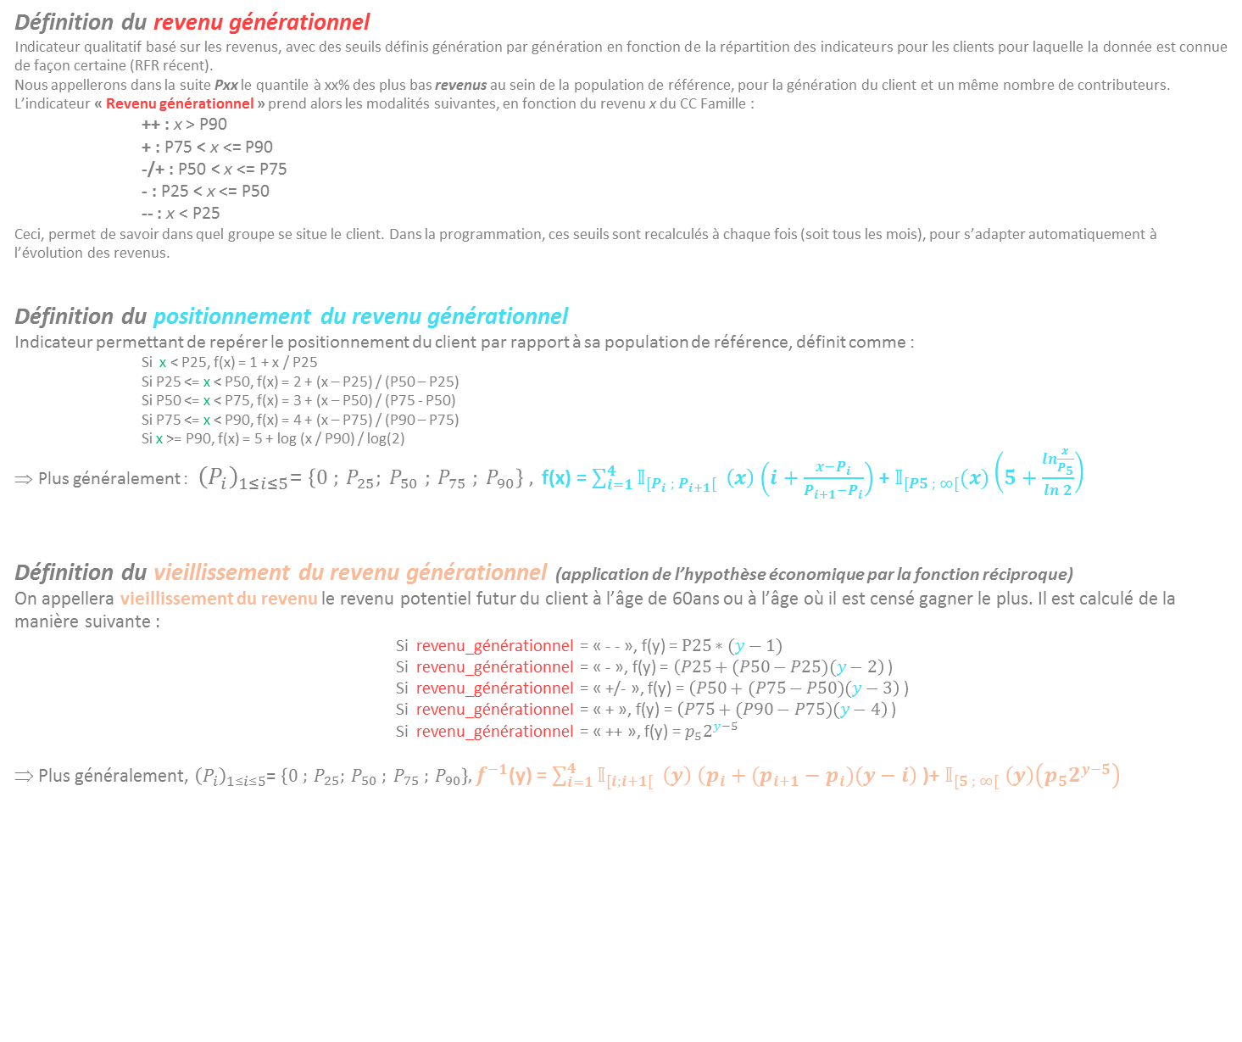





Phase 3 : Intégration des indicateurs sur l’ensemble des clients
Définition du revenu générationnel
Indicateur qualitatif basé sur les revenus, avec des seuils définis génération par génération en fonction de la répartition des indicateurs pour les clients pour laquelle la donnée est connue de façon certaine (RFR récent).
Nous appellerons dans la suite Pxx le quantile à xx% des plus bas revenus au sein de la population de référence, pour la génération du client et un même nombre de contributeurs.
L’indicateur « Revenu générationnel » prend alors les modalités suivantes, en fonction du revenu x du CC Famille :
++ : x > P90
+ : P75 < x <= P90
-/+ : P50 < x <= P75
- : P25 < x <= P50
-- : x < P25
Ceci, permet de savoir dans quel groupe se situe le client. Dans la programmation, ces seuils sont recalculés à chaque fois (soit tous les mois), pour s’adapter automatiquement à l’évolution des revenus.
Définition du positionnement du revenu générationnel
Indicateur permettant de repérer le positionnement du client par rapport à sa population de référence, définit comme :
Si x < P25, f(x) = 1 + x / P25
Si P25 <= x < P50, f(x) = 2 + (x – P25) / (P50 – P25)
Si P50 <= x < P75, f(x) = 3 + (x – P50) / (P75 - P50)
Si P75 <= x < P90, f(x) = 4 + (x – P75) / (P90 – P75)
Si x >= P90, f(x) = 5 + log (x / P90) / log(2)
Plus généralement : ${\left(P_{i}\right)}_{1≤i≤5}$= $\left\{0 ; P_{25}; P_{50} ; P_{75} ; P_{90}\right\} ,$ f(x) = $\sum_{i=1}^{4}{𝕀_{{[P}_{i} ; P_{i+1}[}} \left(x\right)$ $\left(i+\frac{x−P_{i}}{P_{i+1}−P_{i}}\right)$ + $𝕀_{[P5 ; ∞[}(x)\left(5+\frac{\ln{\frac{x}{P_{5}}}}{\ln{2}}\right)$
Définition du vieillissement du revenu générationnel (application de l’hypothèse économique par la fonction réciproque)
On appellera vieillissement du revenu le revenu potentiel futur du client à l’âge de 60ans ou à l’âge où il est censé gagner le plus. Il est calculé de la manière suivante :
Si revenu_générationnel = « - - », f(y) = $P25∗(y−1)$
Si revenu_générationnel = « - », f(y) = $\left(P25+(P50−P25)(y−2\right)$ )
Si revenu_générationnel = « +/- », f(y) = $\left(P50+(P75−P50)(y−3\right)$ )
Si revenu_générationnel = « + », f(y) = $\left(P75+(P90−P75)(y−4\right)$ )
Si revenu_générationnel = « ++ », f(y) = $p_{5}2^{y−5}$
Plus généralement, ${\left(P_{i}\right)}_{1≤i≤5}$= $\left\{0 ; P_{25}; P_{50} ; P_{75} ; P_{90}\right\},$ $f^{−1}$(y) = $\sum_{i=1}^{4}{𝕀_{[i;i+1[}} \left(y\right)$ $\left(p_{i}+(p_{i+1}−p_{i})(y−i\right)$ )+ $𝕀_{[5 ; ∞[} \left(y\right)\left(p_{5}2^{y−5}\right)$
$$quantiles définis à l^{′}âge max du cc$$
$∀ x$ étant le revenu
$$quantiles définis à l^{′}âge max du cc$$
$∀ x$ étant le revenu
$$quantiles définis à l^{′}âge de vieillissement choisi$$
$∀ y$ étant le positionnement du revenu à l’âge actuel du client

Slide 11
CADRAGE POT FUTUR – Technique
_7_Parametrage_Revenu_generationnel
_7_Revenu_generationnel_extraction_rfr
_7_Revenu_generationnel_extraction
_7_Revenu_generationnel_connaissance
OBJECTIF :
Créer la variable revenu générationnel déterminé dans les slides précédentes.
5 PROGRAMMES au total :
_7_Chapeau_revenu_generationnel : Lance les programmes à la suite :
_7_Parametrage_Revenu_generationnel
_7_Revenu_generationnel_extraction_rfr
_7_Revenu_generationnel_extraction
_7_Revenu_generationnel_connaissance
PERIMETRE : Tous les clients dans le périmètre de la segmentation
NIVEAU DE CALCUL : IDCLI

Slide 12

CADRAGE POT FUTUR – INPUT / OUTPUT
Données en entrée
Données en sortie
REV_GEN
IDCLI_CALCULE max_age min_age flux_seg rfr_seg NB_PART_ACTIF id_relation REVENU_EST_M revenu montant montant_calcule ANREV pourcent min_IC Tranche_age REVENU_ETUDIE _FREQ_ P10 P25 P50 P75 P90 Tranche_age_V P10_V p25_V P50_V P75_V P90_V REV_GENERATIONEL POSITION_REV_GEN VIELLISSEMT_REV_GEN
DIR_SAVE.restitution
DIR_SAVE.flux_stocks
DMCRM
dmcrm.sc_indics_&M_courant.
DMCRM.sgmt_cmpt_&M_courant.
WORK.REV_GEN
Principales variables :
Idcli_calcule
REVENU_ETUDIE
REV_GENERATIONEL
POSITION_REV_GEN
VIELLISSEMT_REV_GEN
&sqlpubli..ADDcco_BO
&sqlpubli..ADDprt_BO
&sqlpubli..ADDrpafl_BO
&sqlpubli..ADCPTE_BO
&sqlpubli..ADDPPE_BO
&sqlpubli..ADREVN
DTW
EAS
eas.id_relation_&M_courant.
1 ligne par idcli
&chemin_import.\result_ &RG_RFR_aaaamm..csv (fichier de sortie du rfr)
MAT._sc_matrice_de_travail_cc_&M_courant
La table rev_gen a été volontairement mis dans la work pour pouvoir identifier un problème s’il y a un problème dans le programme.
BUT : SAS ne pourra pas se rabattre sur l’ancienne table

Slide 13
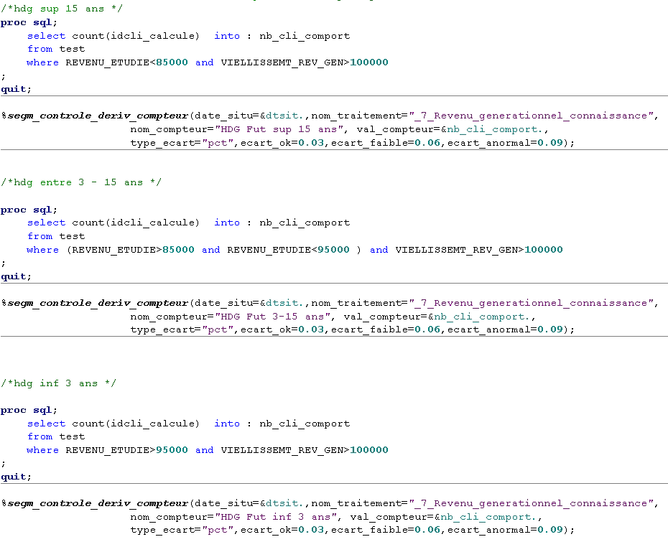
CADRAGE SEG PROS AGRIS – Contrôle industriel
_7_Chapeau_revenu_generationnel
Contrôle de dérivation
Trace
Test unitaire
Non vérifiable

